Slide 1
Periodizität (Funktionen)

Slide 2
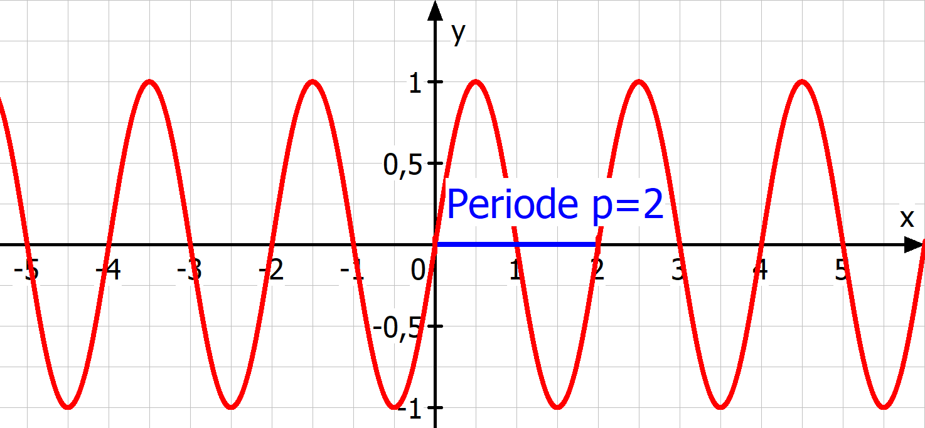
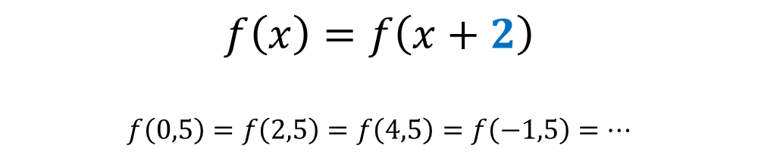
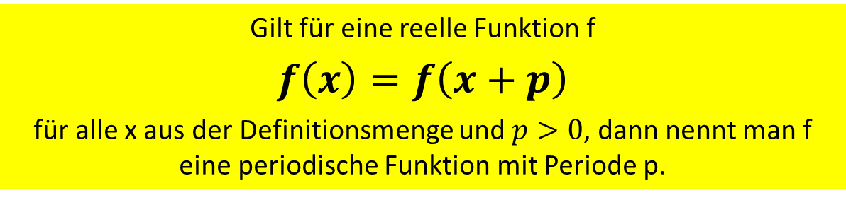
Periodizität
Gilt für eine reelle Funktion f
$$f\left(x\right)=f\left(x+p\right)$$
für alle x aus der Definitionsmenge und $p>0$, dann nennt man f eine periodische Funktion mit Periode p.
$$f\left(x\right)=f\left(x+2\right)$$
$$f\left(0,5\right)=f\left(2,5\right)=f\left(4,5\right)=f\left(−1,5\right)=…$$

Slide 3
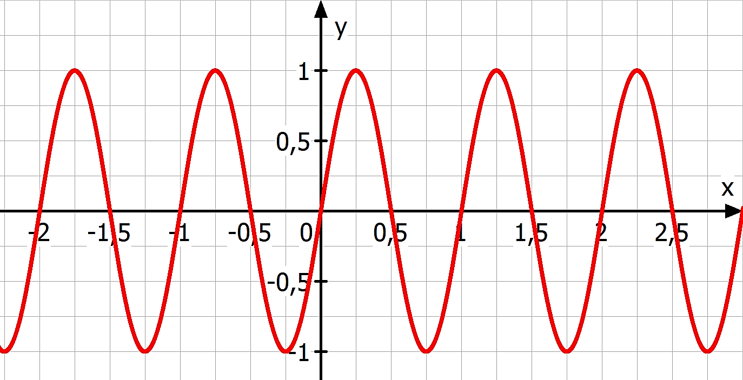
Bsp. 1a) Gib die Symmetrie (Gerade/Ungerade Funktion) und die Periodizität des Funktionsgraphen an.

Slide 4
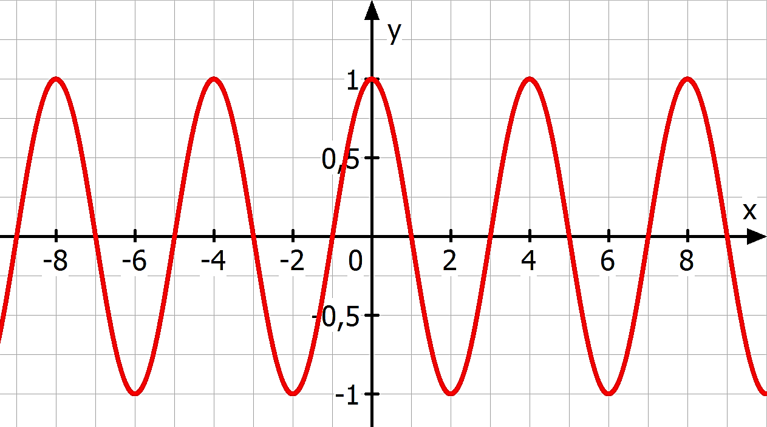
Bsp. 1b) Gib die Symmetrie (Gerade/Ungerade Funktion) und die Periodizität des Funktionsgraphen an.

